Slide 1

Metodología de la Investigación · Recursos de la Biblioteca
研究方法論
圖書館資源研習
論文文獻探討資料檢索實戰
靜宜大學 西班牙語文學系碩士班
主講：蓋夏圖書館知識服務組 姜義臺
E-mail：pu105b0@pu.edu.tw ｜ 分機 11633
Notes:
¡Hola a todos! 開場：今天不是要把各位變成圖書館員，而是讓各位寫論文時「找資料不迷路、引用不抓狂、比對不心慌」。

Slide 2
今日路線圖
Hoja de ruta · 今天的六站朝聖之路
1
2
3
文獻探討與檢索策略
找書找資源
外文資料庫
關鍵字、布林邏輯、截字
館藏查詢系統、Jumper
EBSCOhost・ProQuest・WoS
4
5
6
中文期刊與國內論文
國際與西語博碩士論文
取得全文與寫作工具
Journal、期刊索引、CNKI、萬方
TDX、DDC
NDDS、EndNote、Turnitin
Notes:
像走聖地牙哥朝聖之路（Camino de Santiago）一樣，一站一站走。每一站都會實際操作示範。

Slide 3




文獻探討：和前人對話
Revisión de la literatura
掌握研究現況
這個主題誰研究過？用什麼理論、什麼方法？
文獻探討不是把讀過的書「排排站」，而是讓前人的研究「坐下來開會」，你來當主席做結論。
找出研究缺口
前人還沒做、做得不夠、或可以換角度的地方
建立理論與方法基礎
為你的研究問題與研究設計提供依據
— 寫論文的生存法則
Notes:
強調：文獻探討要「綜整與評析」，不是逐篇摘要。好的文獻探討會自然導出你的研究問題。

Slide 4
檢索策略工具箱
Estrategia de búsqueda
拆概念
把題目拆成 2–3 個核心概念，各列中／英／西文關鍵字
實例：魔幻寫實與馬奎斯
("realismo mágico" OR "magical realism" OR 魔幻寫實)
AND
("García Márquez" OR "Garcia Marquez" OR 馬奎斯)
OR 擴大
同義詞或不同語言用 OR 連起來，網撈得更廣
AND / NOT
AND 交集縮小範圍；NOT 排除不相干的結果
截字 *
literat* 可找到 literature、literatura、literario 等
小提醒：西文的重音符號（á、é、ñ）不同資料庫處理方式不一，有無重音兩種寫法都試試看。
片語 " "
"realismo mágico" 讓詞組保持相連、順序不變
Notes:
示範把研究題目拆成概念表。提醒同學：西文名詞有陰陽性、單複數，截字很好用；但截得太短（如 lit*）會撈到一大堆無關結果。

Slide 5






找資料的完整流程
El camino completo
找書
找文章
找論文
拿全文
管書目
驗原創
館藏查詢
Jumper
EBSCOhost・ProQuest
WoS・Journal
CNKI・萬方
臺灣博碩士
TDX・DDC
館際合作
NDDS
EndNote
Turnitin
口訣：先廣後深、先中後外、先索引後全文；邊找邊存進 EndNote，最後交給 Turnitin 把關。
Notes:
這張是今天的地圖，後面每一章都對應其中一站。

Slide 6
找書找資源：館藏查詢與 Jumper
Capítulo 1
Notes:
第一章：先把自家圖書館摸熟，比去外面找更快。

Slide 7

館藏查詢系統
Catálogo de la biblioteca
查詢本館紙本圖書、期刊與視聽等館藏
可依書名、作者、主題、ISBN 等欄位查詢
看清楚：館藏地、索書號、借閱狀態
西文書小撇步：作者用「姓氏」查，例如 Cervantes
Búsqueda
Cervantes Saavedra, Miguel de
Don Quijote de la Mancha
可借閱
Novelas ejemplares
已借出
https://webpacx.lib.pu.edu.tw/
Notes:
現場示範：查塞萬提斯的著作，帶同學看索書號與借閱狀態。右側為示意圖，實際畫面以系統為準。

Slide 8
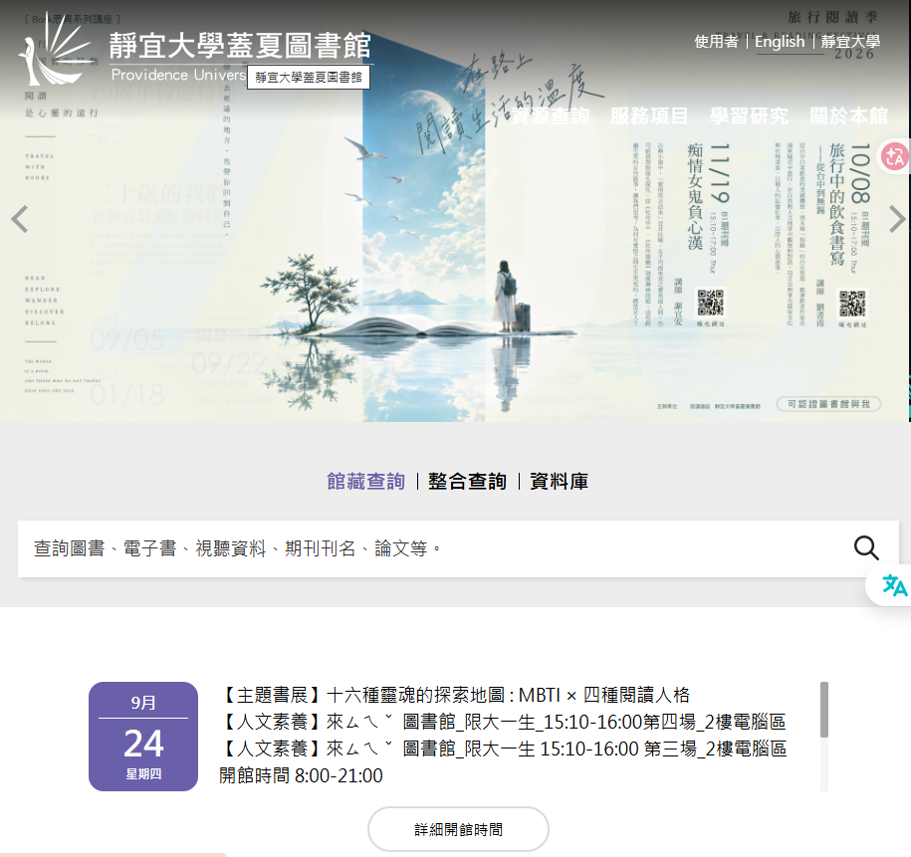
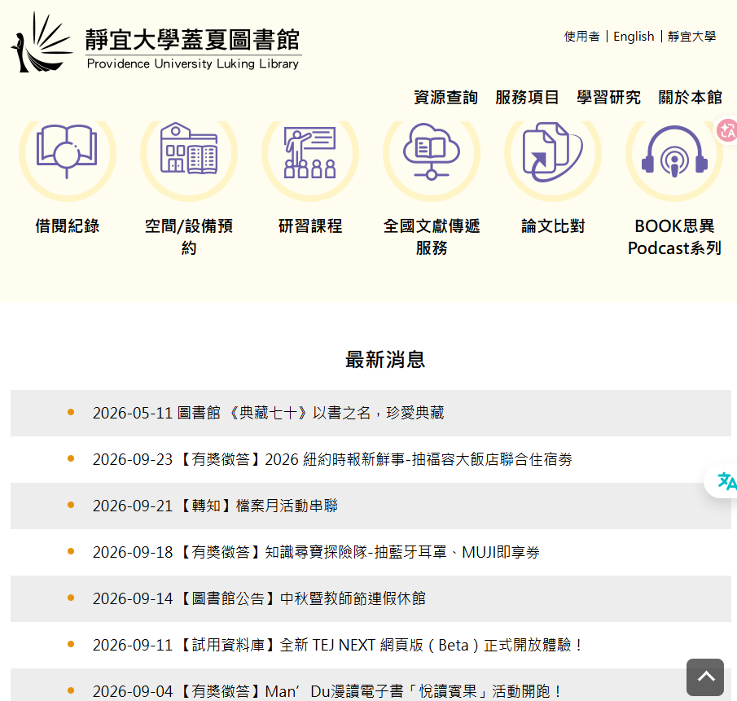
靜宜大學蓋夏圖書館https://library.pu.edu.tw

Slide 9
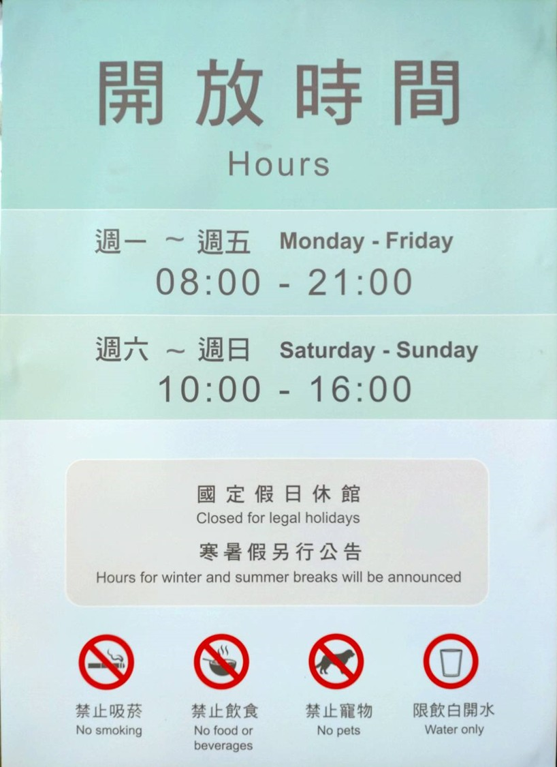
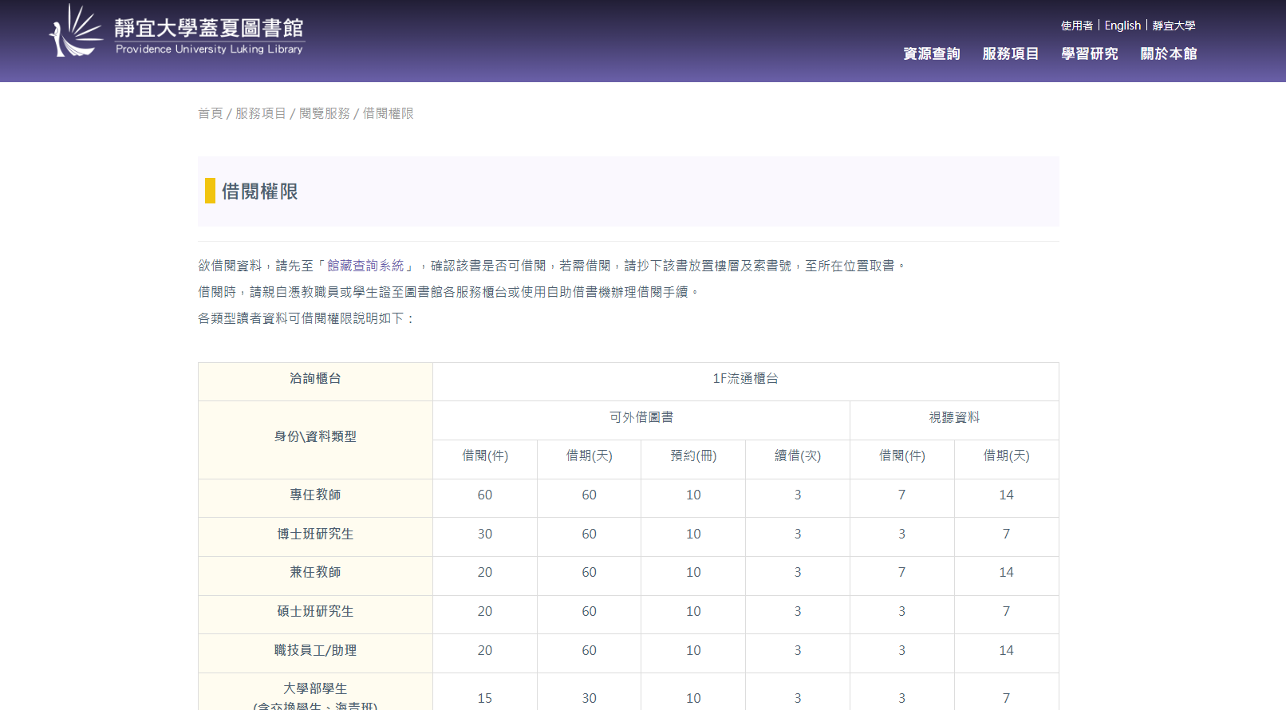

Slide 10
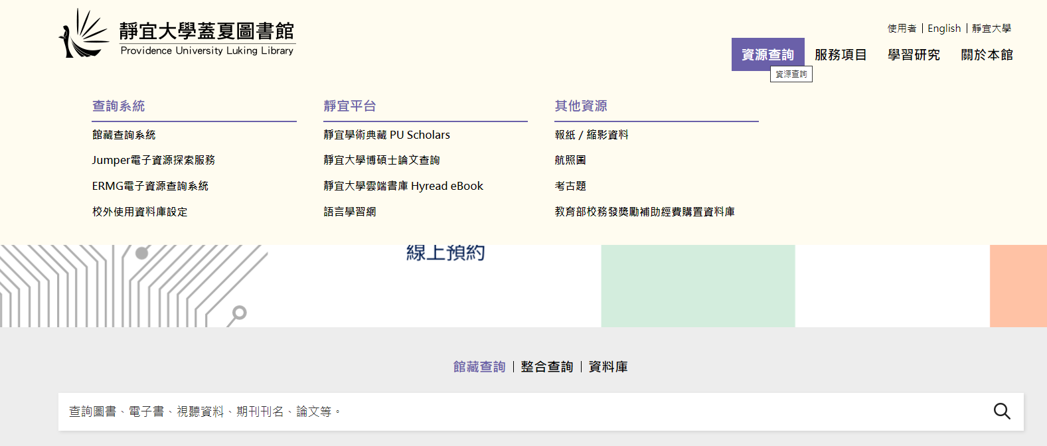

Slide 11
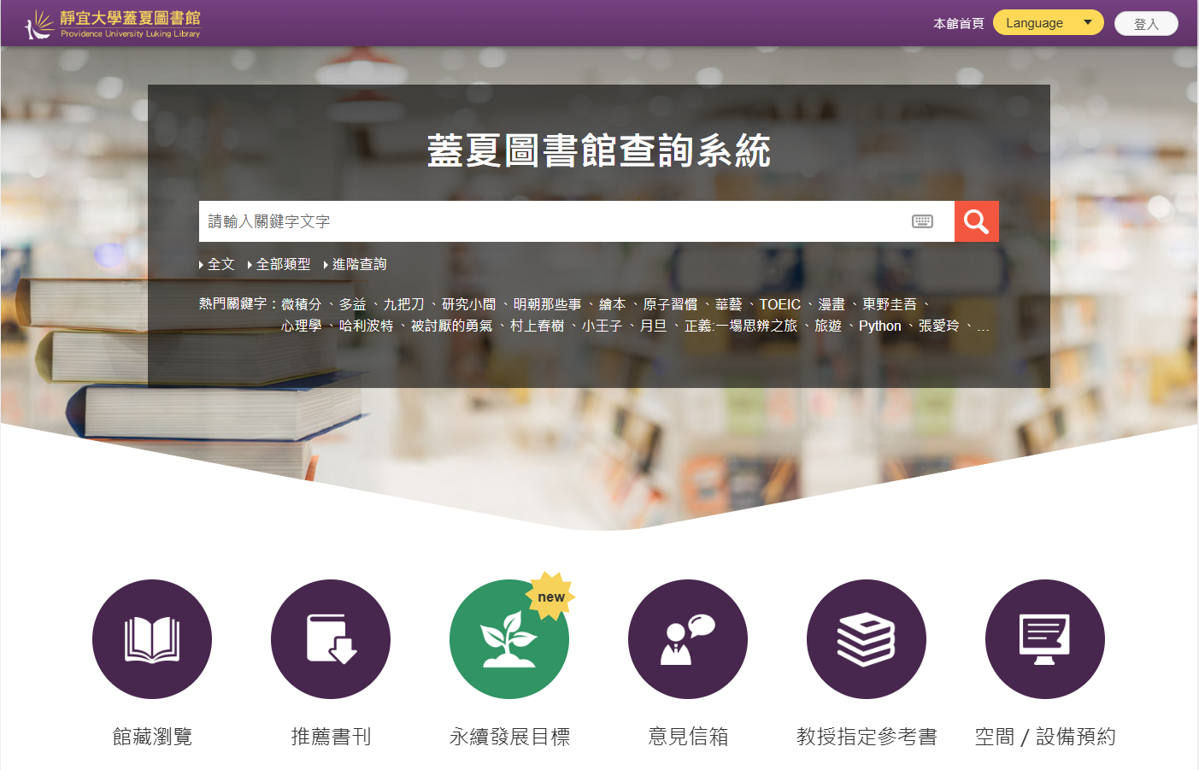
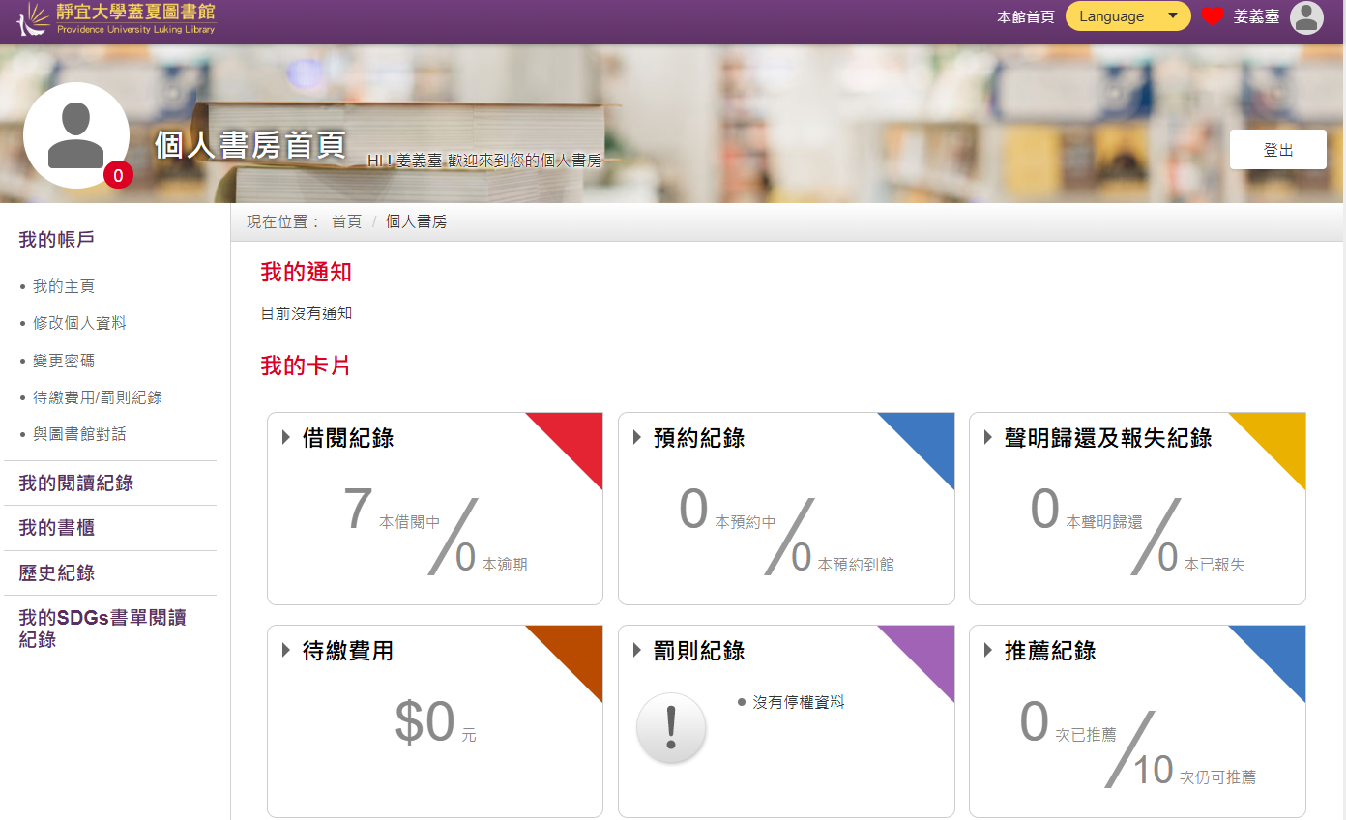
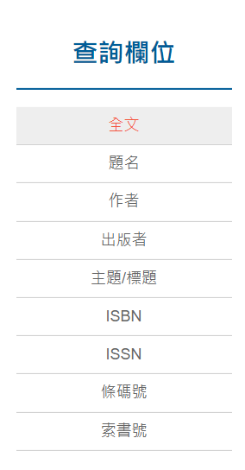
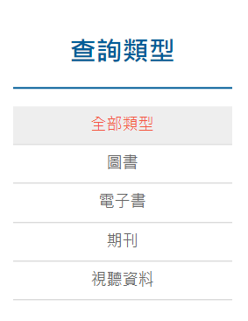
https://webpacx.lib.pu.edu.tw
個人書房

Slide 12

Jumper 電子資源探索服務
Un buscador para todo
圖書館首頁
›
資源查詢
›
查詢系統
›
Jumper
一站式整合查詢本館電子資源：資料庫、電子期刊、電子書
從資料庫清單直接進入今天介紹的 EBSCOhost、ProQuest、Journal 等資料庫
在校外使用前，先完成「校外使用資料庫設定」
Jumper 就像西班牙小酒館的 tapas 菜單：一張清單，各家資料庫任你點。
https://jumper.lib.pu.edu.tw/
Notes:
示範從圖書館首頁一路點到 Jumper，並在資料庫清單搜尋 EBSCO、ProQuest。提醒校外連線設定。

Slide 13
外文資料庫：EBSCOhost・ProQuest・Web of Science
Capítulo 2
Notes:
第二章：國際學術文章的主戰場。

Slide 14

EBSCOhost 系列資料庫
Base de datos · EBSCO
同一平台收錄多個子資料庫，可勾選後一次檢索
進階檢索可限定：全文、同儕審查期刊、出版日期
結果頁可依主題、語言、來源類型再篩選
書目可直接匯出至 EndNote
西語研究怎麼用？
篩選語言選 Spanish，再用主題詞縮小範圍；先看摘要判斷相關性，再下載全文。
Jumper 資料庫頁面
Notes:
現場示範：選子資料庫 → 進階檢索 → 勾選全文與同儕審查 → 匯出到 EndNote。

Slide 15

ProQuest 系列資料庫
Base de datos · ProQuest
跨多個子資料庫整合檢索期刊、論文、報紙等資料
可限定學術期刊、同儕審查、全文
提供引用（Cite）功能，可產生 APA、MLA 等格式
可儲存檢索、設定新文獻通知
MLA 格式小叮嚀
外語文學研究常用 MLA 格式；資料庫產生的引用格式仍要對照最新規範手動檢查一次。
Jumper 資料庫頁面
Notes:
示範 Cite 功能，並提醒自動產生的格式偶爾會出錯（例如大小寫、重音）。

Slide 16
Web of Science：順著引用找經典
Índice de citas
← 往過去追
往未來追 →
參考文獻
引用它的文章
你找到的
關鍵文章
參考文獻
引用它的文章
參考文獻
引用它的文章
核心合輯含 A&HCI（藝術與人文引文索引），涵蓋文學、語言學等領域；可依「被引用次數」排序找經典，並匯出至 EndNote。（實際可用範圍依本館訂購為準）
https://webofscience.com
Notes:
Web of Science 的強項是「引用關係」：找到一篇好文章後，往前看它引用了誰，往後看誰引用了它，像滾雪球一樣擴大文獻。

Slide 17
中文期刊與博碩士論文：國內・國際・西語
Capítulo 3
Notes:
第三章：中文資源加上全球博碩士論文。

Slide 18


中文期刊雙寶
Revistas en chino
Journal 學術期刊資料庫
臺灣期刊論文索引系統
原華藝 CEPS 中文電子期刊
國家圖書館
收錄臺灣及華文地區學術期刊
可直接閱讀、下載全文
適合找中文的西語文學、語言教學研究
收錄臺灣出版期刊論文的索引資料
部分文章提供電子全文或連結
適合先確認「有沒有人寫過」
Jumper 資料庫頁面
https://tpl.ncl.edu.tw/NclService/
Notes:
中文資源用來掌握國內研究脈絡；索引系統先找有沒有，Journal 資料庫可直接拿全文。

Slide 19



中國大陸學術資源：CNKI 與萬方
Recursos de China continental
CNKI 台灣鏡站
CNKI 國際版
萬方數據
中國期刊全文數據庫
青島站點
知識服務平台
收錄 1915 年迄今中國大陸期刊，逾萬種，分十大專輯（含文史哲、教育與社會科學綜合）
CNKI 國際版平台；台灣鏡站連線不順時可改用，可用範圍依本館訂購為準
整合期刊、學位論文、會議論文等資源；期刊逾 8,000 種、學位論文逾 500 萬篇
連結進入資料庫
連結進入資料庫
連結進入資料庫
數據來源：慈濟大學圖書館 CNKI 簡介；萬方數據新站快速使用手冊（2021）。小提醒：簡體字資料庫用簡體關鍵字檢索較準確，如「西班牙语」。
Notes:
中國大陸的西語文學、西語教學研究數量不少，CNKI 與萬方是必查來源。提醒：檢索時用簡體字，例如「西班牙语文学」「拉丁美洲文学」。台灣鏡站與青島站點可互為備援。

Slide 20
臺灣博碩士論文知識加值系統
Tesis de Taiwán
國家圖書館建置，收錄國內博碩士論文書目與摘要，部分提供電子全文
用「校院名稱」＋「系所名稱」可找到本系學長姐的論文
觀摩重點：章節架構、研究方法、參考文獻怎麼寫
本校論文也可從「靜宜大學博碩士論文查詢」查詢與上傳
檢索示範
校院名稱
靜宜大學
系所名稱
西班牙語文學系
關鍵詞
依你的主題
https://ndltd.ncl.edu.tw/
靜宜大學博碩士論文查詢
Notes:
強烈建議：開始寫之前，先讀 2–3 本本系近年的碩士論文，最快理解學位論文的期待。

Slide 21
TDX：西班牙加泰隆尼亞的開放論文寶庫
Tesis Doctorals en Xarxa
49,281
15
19,648
48,056
篇博士論文
所合作大學
篇西班牙文
篇開放取用
收錄加泰隆尼亞地區等大學的博士論文，絕大多數可免費下載全文
可依指導教授、口試年份、語言、學科篩選；注意也有加泰隆尼亞文（Catalan）論文
介面提供 Castellano／Català／English 三種語言
數據來源：TDX 網站首頁統計（2026-10-19 查詢）
https://www.tdx.cat/
Notes:
TDX 是西語所同學的寶藏：西文論文近兩萬篇，而且幾乎都開放取用。示範用 Language = Spanish 篩選。

Slide 22
DDC 國際博碩士論文全文資料庫
Digital Dissertation Consortium
2001
31 萬+
約 1 萬
100+
年成立
本全文論文
篇每年新增
所港臺會員
由港臺大學圖書館組成聯盟，採購 ProQuest 博碩士論文全文，以北美大學為主
共建共享：參加年度內，會員可使用聯盟所有已購論文
可用 ProQuest 索引查聯盟是否已收錄；未收錄者可推薦採購
數據來源：DDC 平台介紹簡報（2025-04）
Notes:
DDC 補足英文學位論文；搭配 TDX 的西文論文，國際論文就有兩條腿走路。

Slide 23
取得全文與寫作工具：NDDS・EndNote・Turnitin
Capítulo 4
Notes:
第四章：找到了、拿到了、寫好了、驗過了。

Slide 24

館際合作：本館沒有也拿得到
Préstamo interbibliotecario
全國文獻傳遞服務 NDDS
聯絡窗口
線上申請，向其他圖書館調閱圖書或複印期刊文章
NDDS：知識服務組
分機 11633
pu105b0@pu.edu.tw
館際借書證：典藏閱覽組
分機 11651
項目 | 收費 | 說明
圖書件 | 每冊 100 元 | 免郵資，每冊 30 天
複印件 | A4 每頁 2 元 | 免服務費，不限頁數
館際借書證 | 免費 | 每證 10 冊，21 天
以上為優久大學聯盟合作館之收費（依本館網頁）；館際借書證請至流通櫃台借用。
館際合作說明頁
Notes:
一句話：找得到書目卻拿不到全文，不要放棄，館際合作就是你的快遞員。

Slide 25
書目管理軟體
EndNote 2025

Slide 26
EndNote：書目管理，告別格式地獄
Gestor de referencias
匯入
管理
引用
產生書目
資料庫匯出
或 PDF 拖入
分組、標註
去除重複
Word 中
Cite While You Write
一鍵切換
APA／MLA
怎麼取得
EndNote 2025 新功能
於校園網域內登入「靜宜大學知識管理系統（KM）」下載；限本校教職員生使用。
2025.1 版加入 AI 研究助理：整理文獻重點、與 PDF 對話、翻譯全文；另有 Find a Journal 投稿期刊建議。
EndNote 服務頁
Notes:
改參考文獻格式改到天荒地老？交給 EndNote。提醒：AI 摘要與翻譯只是輔助，引用前一定要回到原文確認。

Slide 27

⑯ EndNote 書目管理：告別手打參考文獻
▶ 本館 EndNote 說明頁
EndNote 2025.1 新功能
取得
於校園網域內登入「靜宜大學知識管理系統（KM）」下載；僅限本校教職員生使用
Research Assistant：關鍵提要、與文件對談
翻譯 PDF 全文或選取段落——讀西文文獻好幫手
總結選取的文字段落
Cite from a PDF：直接從 PDF 引用
Find a Journal：依標題與摘要建議投稿期刊
安裝
解壓縮後執行安裝檔（勿刪除授權檔）；Typical 含 500 多種書目格式，Custom 可選 7,000 多種
寫作
Cite While You Write：在 Word 中邊寫邊插入引用，自動產生參考文獻
資料來源：蓋夏圖書館「書目管理系統（EndNote）」頁面（版本更新 2025.10.03）
Notes:
說明下載與安裝重點，展示 AI 翻譯 PDF。

Slide 28



EndNote 工作流程：五步驟建立個人文獻庫
1. 匯入
2. 整理
3. 附件
4. 引用
5. 格式
資料庫直接匯出或匯入 .ris 檔
建立群組（Groups）、去除重複
附加 PDF、寫筆記與標註
在 Word 以 CWYW 插入引用
一鍵切換 APA、MLA 等格式
小提醒
匯入後請檢查作者、題名、頁碼等欄位，尤其是西文重音與特殊字母（ñ、á）；格式請以系所或期刊規定為準。
Notes:
示範從 EBSCOhost 匯入、CWYW 插入引用。

Slide 29
EndNote：下載與安裝
library.pu.edu.tw/p/426-1054-112.php
限靜宜教職員工生；須在校園網域內登入知識管理系統（KM）下載
安裝前先關閉Word；壓縮檔先解壓縮，License.dat不可刪除
安裝類型：Typical（500多種常用格式，建議）或Custom（7,000多種）
Chrome擋下載：右鍵另存連結，出現「無法安全下載」選「保留」
館網有教育訓練講義與碩睿資訊影音教學
Notes:
「EndNote圖書館不要放在Dropbox、OneDrive同步資料夾，原廠FAQ有特別提醒。」安裝檔名以KM下載的檔案為準（館網說明為EN22Inst.msi）。

Slide 30
核心功能＋AI新功能
單元六｜EndNote 2025
核心功能
2025.1 Research Assistant
從WoS、EBSCO、華藝、國圖匯入；可拖入PDF
Cite While You Write：Word中插入引用
串接WoS Related Records、Citing Articles
Find a Journal：建議投稿期刊
回顧關鍵提要（Key Takeaway）
與文件對談（Chat with a document）
翻譯PDF全文或選取段落
總結選取的段落
Notes:
現場示範「WoS匯出→EndNote→Word插入引用→切換APA第7版」，三分鐘內完成。2025.1版新功能見館方2025年10月3日公告。Find a Journal需輸入標題與100字內摘要。

Slide 31

學術研究流程與資源工具
蒐集
背景知識補充
分析
篩選重要資料
創新
提出關聯思考
Web of Science
Web of Science
Essential Science Indicators
Web of Science
接軌國際研究
行銷
期刊選擇指引
投稿
高效撰寫工具
引用
Web of Science
作者個人檔案
Journal Citation Reports
Master Journal List
EndNote Online
EndNote
EndNote Click

Slide 32
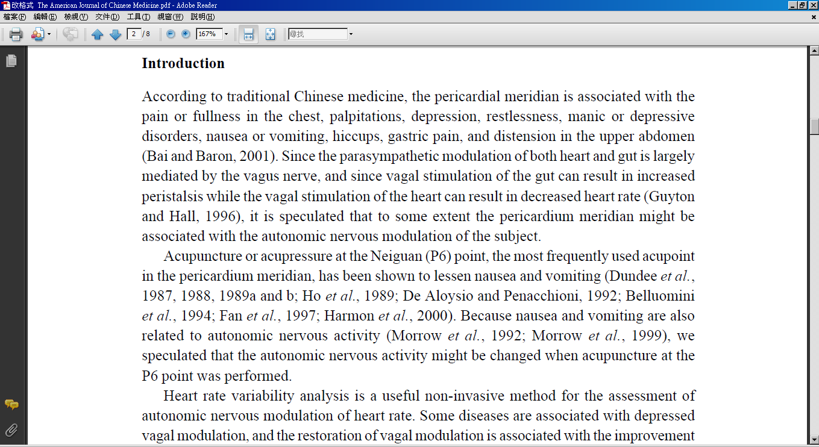
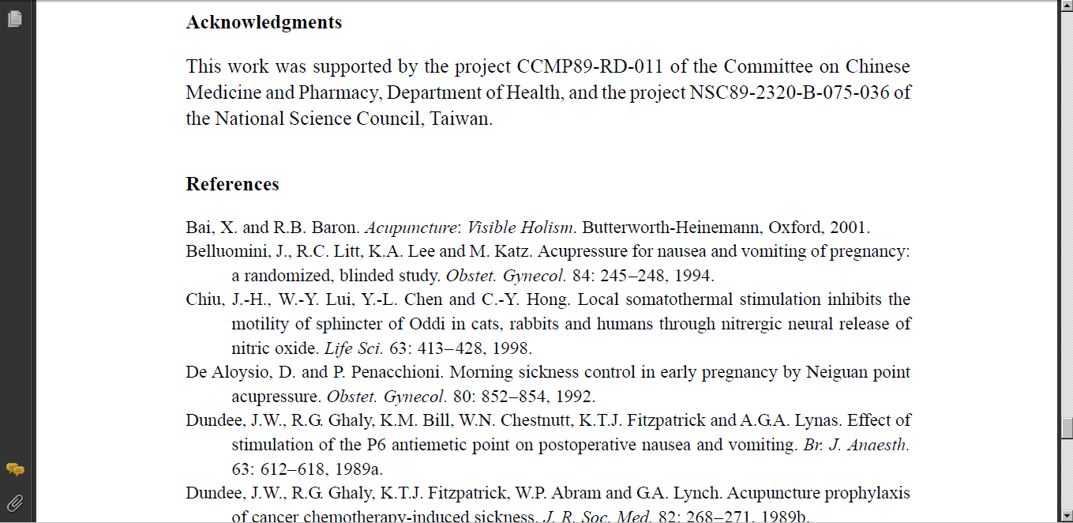
引文與參考書目
Bibliography-參考書目(文獻)
Citation-引文(註)
功用
加強/支持內容信度
避免抄襲疑慮
作為同主題資料參考依據

Slide 33
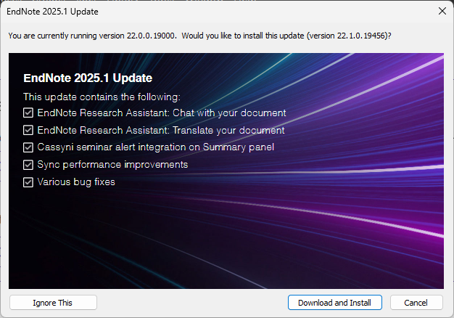
更新最新版？
可點此進行最新版本更新

Slide 34
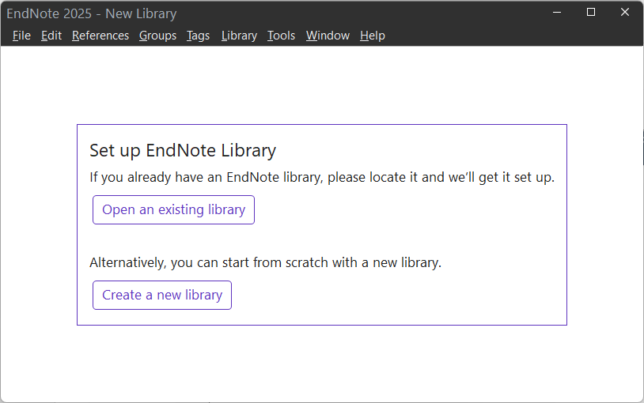
建立個人EndNote Library
開啟舊檔
建立新檔

Slide 35

Turnitin：論文原創性比對
Originalidad académica
1
填 Google 表單申請
碩士生必知
2
用 @o365st.pu.edu.tw 或 @pu.edu.tw 帳號
109 學年起，申請學位考試須檢附經指導教授簽名確認的論文原創性比對報告。
上傳時「提交文稿至」請選「無儲存庫」，避免文稿被存入系統，之後比對變成 100%。
3
24 小時內點開通信
4
上傳文稿取得比對報告
學生帳號效期一學年，新學年需重新申請。
Turnitin 服務頁
Notes:
Turnitin 是照妖鏡也是護身符：比對率不是越低越好就沒事，重點是引用要標註清楚。

Slide 36
Turnitin：體檢報告，不是測謊機
申請帳號
學位考試必備
填Google表單，請用Chrome
111學年起入學：限用@o365st.pu.edu.tw或@pu.edu.tw
開通信連結24小時內有效
學生帳號效期一學年，次學年重新申請
109學年度起須附經指導教授簽名的比對報告電子檔
自我比對選「無儲存庫」，否則日後比對變100%
相似度不等於抄襲，要逐段檢視來源
比對資料庫：500億筆網頁、5.7億份學生論文、1.5億筆期刊雜誌內容｜library.pu.edu.tw/p/426-1054-71.php
Notes:
「Turnitin不是測謊機，是體檢報告。數字高不一定有病，但一定要看醫生，也就是你的指導教授。」o365信箱可能收不到開通信，可改用@pu.edu.tw並設定webmail自動轉寄。重設密碼連結有效期1小時。

Slide 37
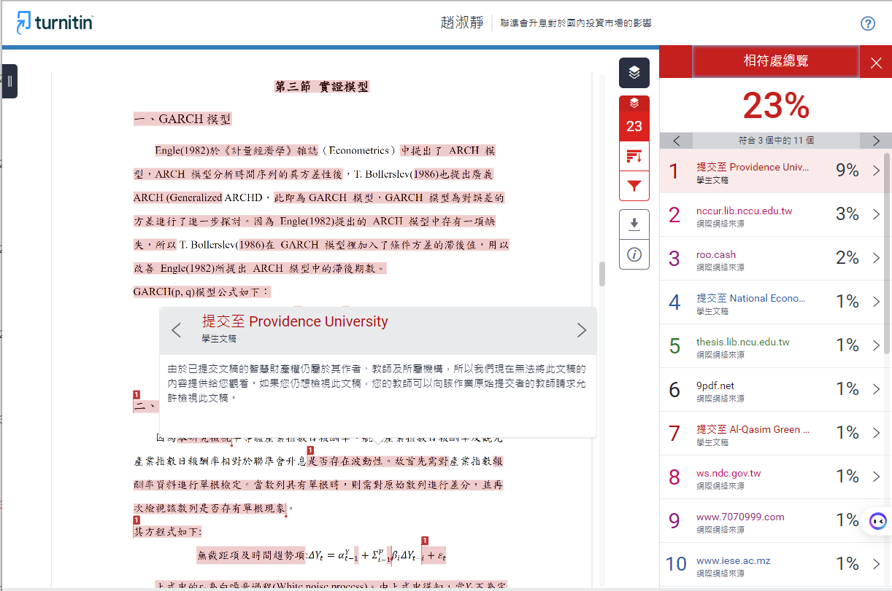
檢視報告：
相符處總覽

Slide 38
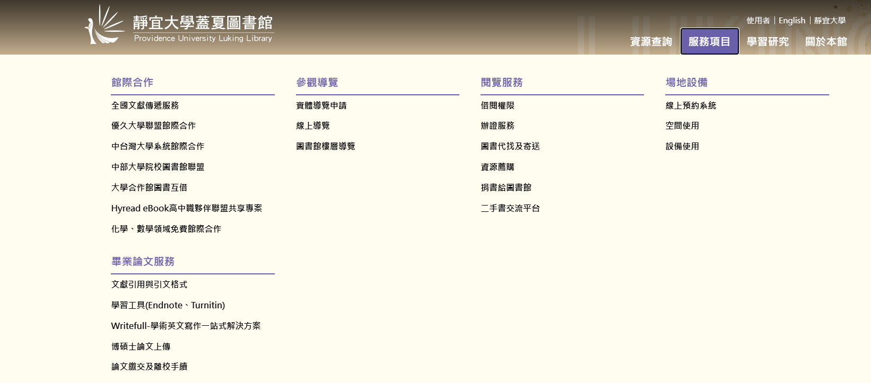
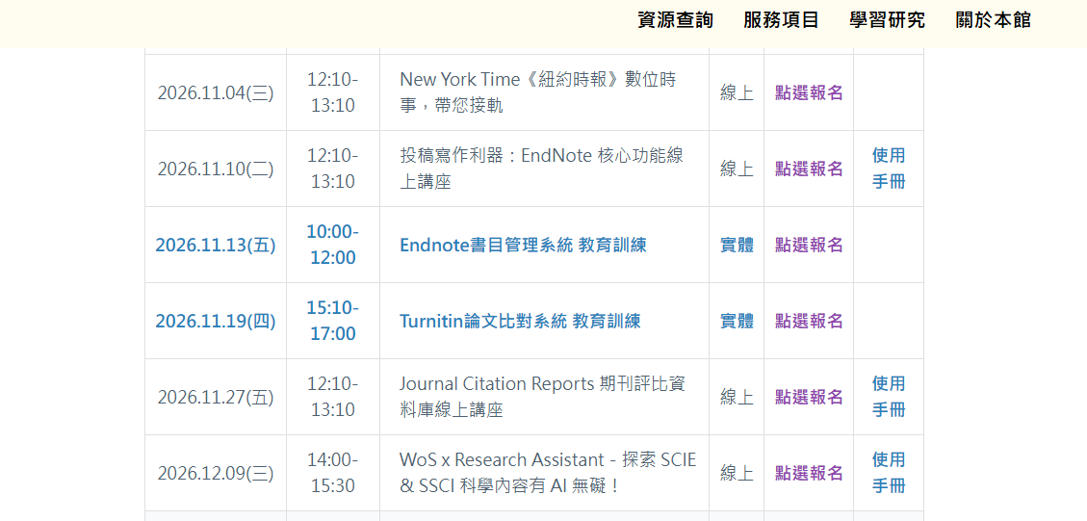
歡迎報名 資訊素養教育課程

Slide 39


動手做：三個小任務
¡Manos a la obra!
任務一
任務二
任務三
在臺灣博碩士論文系統找一本本系碩士論文，記下它用的研究方法。
在 TDX 以 Spanish 篩選，找一篇與你題目相關的博士論文並下載。
在 EBSCOhost 或 ProQuest 找一篇同儕審查文章，匯出到 EndNote。
Notes:
給同學 15–20 分鐘實作，巡堂協助。完成三個任務的同學，今天就已經有論文第一批文獻了。

Slide 40


帶走這份檢查表
Resumen
把題目拆成概念，列出中、英、西文關鍵字
先查館藏與 Jumper，再進專業資料庫
外文期刊：EBSCOhost、ProQuest；追引用：Web of Science
中文期刊：Journal、期刊論文索引、CNKI、萬方
博碩士論文：臺灣博碩士、TDX（西文）、DDC（英文）
拿不到全文找館際合作；書目交給 EndNote；完稿用 Turnitin
Notes:
快速回顧六個重點。

Slide 41
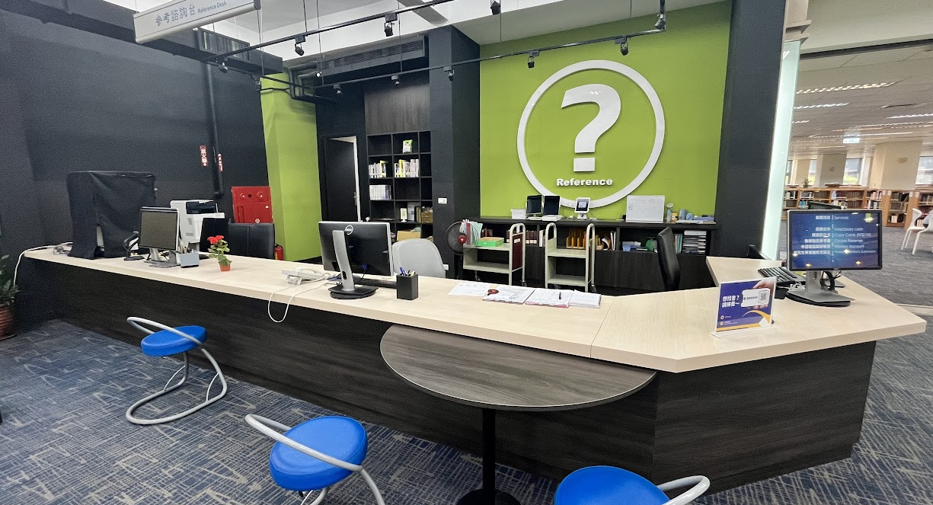
¡Muchas gracias!
有問題歡迎隨時來信或來電
蓋夏圖書館知識服務組 姜義臺
E-mail：pu105b0@pu.edu.tw
分機 11633
Notes:
¡Buena suerte con la tesis! 祝論文順利。

